Slide 1
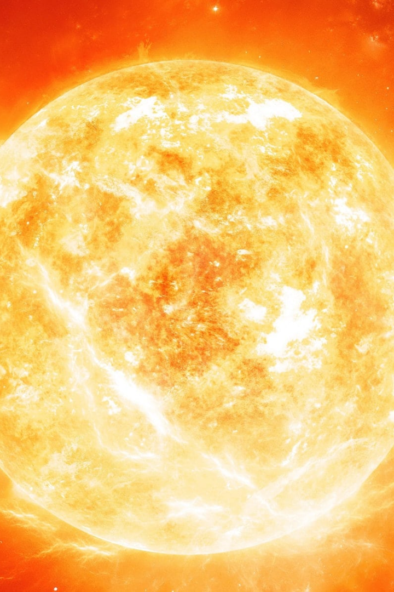
Солнечный свет на Земле - урок географии в 5 классе
newUROKI.net
Узнайте о роли солнечного света в нашей жизни, его распределение по Земле, влияние на смену дня и ночи, сезоны года и окружающую природу.
Презентация для урока географии в 5 классе по теме: "Солнечный свет на Земле"
«Новые УРОКИ» newUROKI.net
Всё для учителя – всё бесплатно!

Slide 2
newUROKI.net
Солнце и его роль
1
Источник жизни
2
Установление дня и ночи
Солнце является основным источником энергии для Земли и всех ее живых организмов.
Движение Земли вокруг Солнца определяет смену дня и ночи на нашей планете.
3
Влияние на погоду
4
Питание растений
Солнце нагревает атмосферу и океаны, вызывая циркуляцию воздуха и формирование погодных явлений.
Фотосинтез позволяет растениям превращать солнечный свет в энергию, необходимую для их роста и развития.

Slide 3
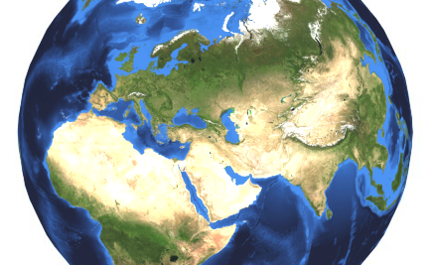
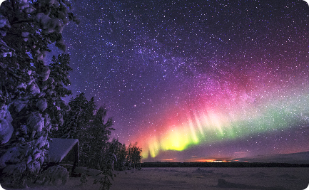
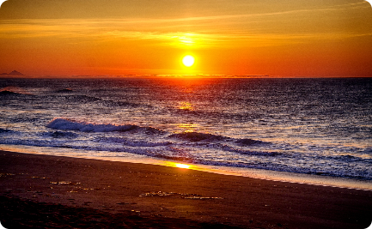
newUROKI.net
Земля в солнечном свете
Земной шар
Полярное сияние
Восход и закат
Солнечный свет освещает Земной шар, обеспечивая видимость и создавая игру света и теней.
Под влиянием солнечного ветра и магнитных полей Земли, солнечный свет может вызывать полярное сияние на высоких широтах.
Самые красивые моменты, когда солнечный свет проникает сквозь атмосферу при восходе и закате.

Slide 4
newUROKI.net
Распределение света и тепла
Экватор
Полюса
Тропики и широты
Солнечный свет падает прямо на экватор, поэтому здесь он максимально интенсивен, обеспечивая тепло и сильное солнце круглый год.
На полюсах солнечный свет падает под углом, что вызывает сезонные изменения в освещении и температуре.
Солнечный свет на тропиках и широтах падает под разными углами, создавая разнообразие климатических поясов.

Slide 5
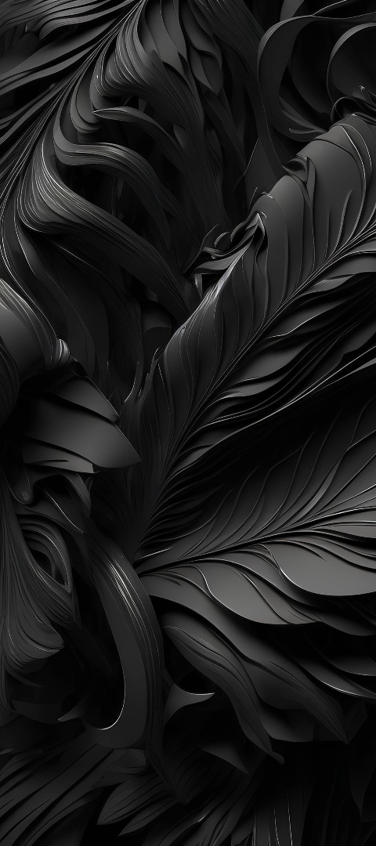
newUROKI.net
Смена дня и ночи
1
Восход и утренний свет
Солнце поднимается над горизонтом, освещая мир своим утренним светом и начиная новый день.
2
Полдень и яркое солнце
Солнце достигает наивысшей точки на небосводе, освещая мир своим ярким светом в полдень.
3
Закат и сумерки
Солнце опускается за горизонт, заполняя небо красками заката и погружая мир в сумерки и ночь.

Slide 6
newUROKI.net
Смена сезонов года
1
Весна
Солнечный свет и тепло возрождают природу после зимы, привносят новую жизнь и рост растений.
Лето
2
Интенсивность солнечного света достигает своего пика, создавая жаркое и солнечное время года.
3
Осень
Солнечный свет становится мягче, цвета природы меняются, а дни становятся короче.
Зима
4
Солнечный свет ослабевает, создавая холодное время года с короткими днями и длительными ночами.

Slide 7
newUROKI.net
Влияние света на природу и человека
Фотосинтез
Витамин Д
Солнечный свет основа для процесса фотосинтеза, при котором зеленые растения превращают его в питательные вещества.
Солнечный свет необходим для синтеза витамина D в организме человека, способствующего здоровью костей и иммунной системы.
Влияние на настроение
Цвета
Солнечный свет может повысить настроение и снизить уровень стресса, способствуя общему благополучию человека.
Солнечный свет создает игру цветов в природе, делая ее красивой и удивительной.

